Slide 1

ESTADO DO RIO GRANDE DO SUL
SECRETARIA DA CIÊNCIA, inovação e desenvolvimento tecnológico
Pólo de Inovação Tecnológica do
Vale do Paranhana / Encosta da Serra

Slide 2
PROJETO DE PESQUISA:
Sistema Otimizado para Aquecimento de Água em Prédios e Residênciais Aplicado a Redução do Consumo de Energia Elétrica e Melhoria da Sustentabilidade do Vale do Paranhana/Encosta da Serra
Equipe:
Coordenador: Frederico Sporket
Pesquisador: Carlos Fernando Jung
Empresa parceira: Pirisa Piretro Industrial Ltda.
Bolsista: Fabiano Fillipsen da Rosa

Slide 3
OBJETIVOS:
Desenvolver um sistema eletromecânico de baixo custo e fácil implantação em aquecedores elétricos de acumulação (Boiler)
Quantificar a economia de energia elétrica e a redução do pico de energia elétrica
Avaliar o funcionamento do sistema proposto em função das condições ambientais da Região
Montar um Laboratório para Capacitação Empresarial Aplicado a construção e Instalação do Sistema desenvolvido
Contribuir para a melhoria econômica Vale do Paranhana a partir da fabricação e comercialização da tecnologia e protótipo desenvolvido por empresas existentes na região.

Slide 4
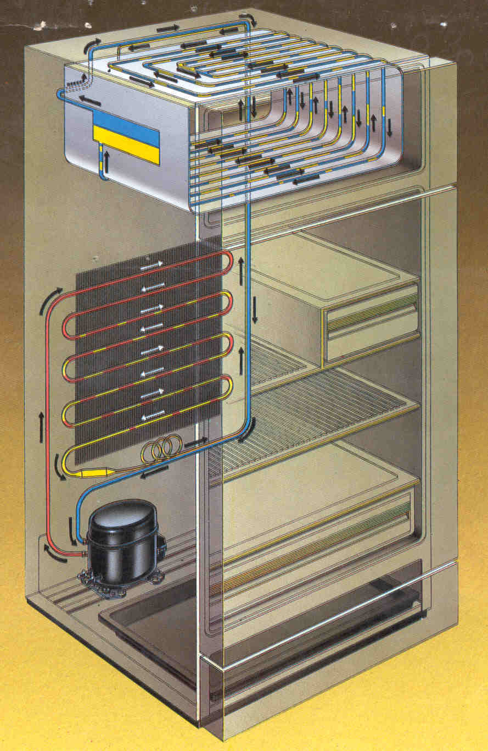
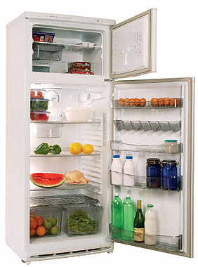
REFRIGERADOR para resfriamento

Slide 5
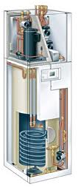
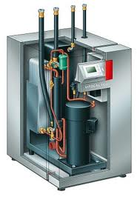
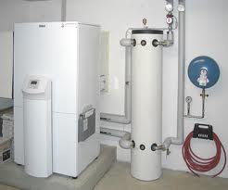
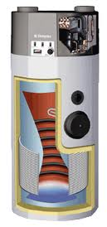
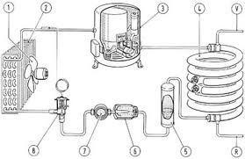
BOMBA DE CALOR para aquecimento

Slide 6
BOMBA DE CALOR princípio de funcionamento
MEIO QUENTE
SENTIDO NATURAL
BOMBA DE CALOR
(ciclo termodinâmico)
TRABALHO ELÉTRICO
MEIO FRIO

Slide 7
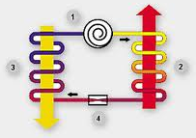
BOMBA DE CALOR ciclo termodinâmico
BOMBEAMENTO DE CALOR
Compressor
Condensador (água ou ar)
MEIO FRIO
MEIO QUENTE
Evaporador (água ou ar)
Expansão

Slide 8
REFRIGERADOR
3-Congelador (evaporador)
2-Condensador
4-Capilar (expansão)
1-Compressor

Slide 9
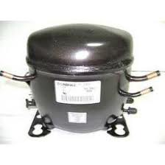
1 - compressor
Compressor

Slide 10
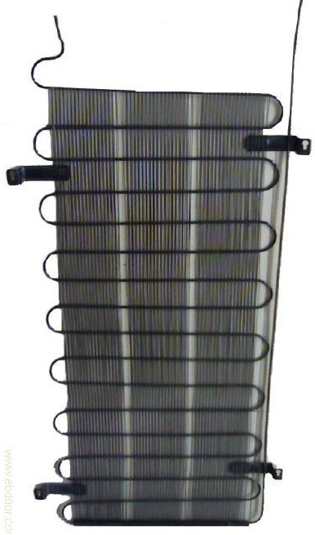
2 - condensador
Condensador

Slide 11
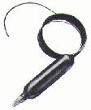
4 - expansão
Capilar (expansão)

Slide 12
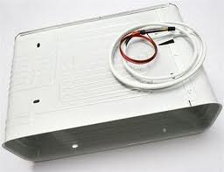
3 - evaporador
Congelador (evaporador)

Slide 13
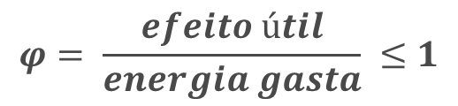
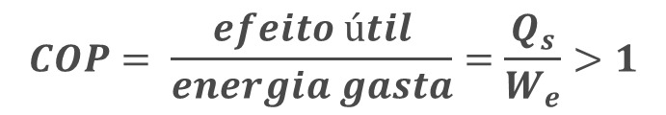
BOMBA DE CALOR coeficiente de performance-COP
MEIO QUENTE
Q_{s}
Q_{s}
TRABALHO ELÉTRICO - W_{e}
BOMBA DE CALOR
(ciclo termodinâmico)
TRABALHO ELÉTRICO - W_{e}
RESISTÊNCIA ELÉTRICA
Q_{e}
$$φ= \frac{efeito útil}{energia gasta} ≤1$$
MEIO FRIO
$$COP= \frac{efeito útil}{energia gasta}=\frac{Q_{s}}{W_{e}}>1$$

Slide 14
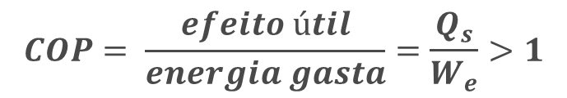
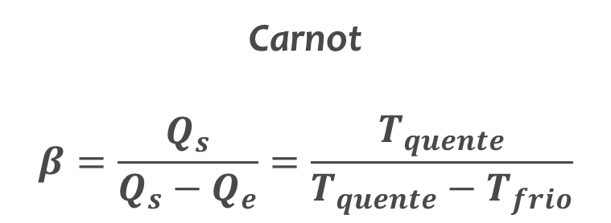
BOMBA DE CALOR coeficiente de performance-COP
MEIO QUENTE
Q_{s}
$$COP= \frac{efeito útil}{energia gasta}=\frac{Q_{s}}{W_{e}}>1$$
BOMBA DE CALOR
(ciclo termodinâmico)
TRABALHO ELÉTRICO - W_{e}
Q_{e}
MEIO FRIO
Carnot
$$β=\frac{Q_{s}}{Q_{s}−Q_{e}}=\frac{T_{quente}}{T_{quente}−T_{frio}}$$

Slide 15
BOMBA DE CALOR coeficiente de performance-COP

Slide 16
COMPARAÇÃO DOS CUSTOS DE ENERGIA
 | Parâmetro | valor
B.C. | [COP] | 1,5 a 3
Resistência Elétrica | [COP] | 1
Aquecedor de Passagem (GLP) | [n_{glp}] | 0,60 a 0,9
Taquara, agosto 2007 | Parâmetro | valor
Custo da Energia Elétrica (RGE) | [R$/Wh] | 32,974⋅10⁻⁵
Custo do GLP | [R$/kg] | 2,85

Slide 17
COMPARAÇÃO DOS CUSTOS DE ENERGIA
 |  |  | Resistência [COP] | Bomba de Calor [COP]
 |  |  | 1 | 1,5 | 2 | 2,5 | 3
 |  |  | R$/ano 838,1 | R$/ano 558,7 | R$/ano 419,0 | R$/ano 335,2 | R$/ano 279,4
Aquecedor a GLP [n_{glp}] | 0,6 | R$/ano 886,9 | 0,94 | 0,63 | 0,47 | 0,38 | 0,31
 | 0,8 | R$/ano 665,2 | 1,26 | 0,84 | 0,63 | 0,50 | 0,42
 | 0,9 | R$/ano 591,3 | 1,42 | 0,94 | 0,71 | 0,57 | 0,47

Slide 18
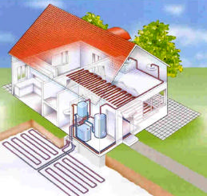
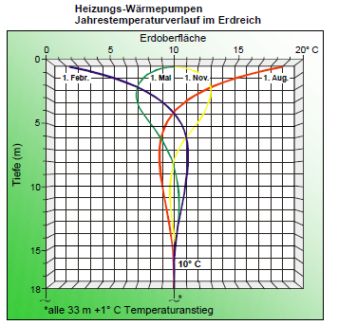
BOMBA DE CALOR energia disponível
MEIO QUENTE
B.C.
W_{e}
Superfície da terra
MEIO FRIO

Slide 19
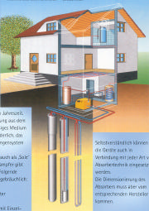
BOMBA DE CALOR energia disponível
MEIO QUENTE
B.C.
W_{e}
Sonda subterrânea
MEIO FRIO

Slide 20
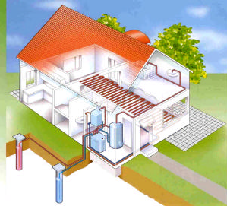
BOMBA DE CALOR energia disponível
MEIO QUENTE
B.C.
W_{e}
Água subterrânea
MEIO FRIO

Slide 21
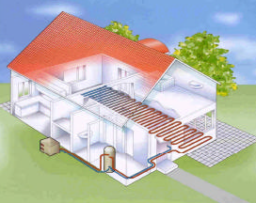
BOMBA DE CALOR energia disponível
MEIO QUENTE
B.C.
W_{e}
Ar atmosférico
MEIO FRIO

Slide 22
SISTEMA DE AQUECIMENTO MISTO tipos/formas
Monovalente
Um sistema de aquecimento com uma única forma de energia
Monoenergético
Pelo menos dois sistemas de aquecimento com uma única forma de energia
Bivalente
Pelo menos dois sistemas de aquecimento com pelo menos duas formas de energia
Bivalente/paralelo
Bivalente/alternativo

Slide 23
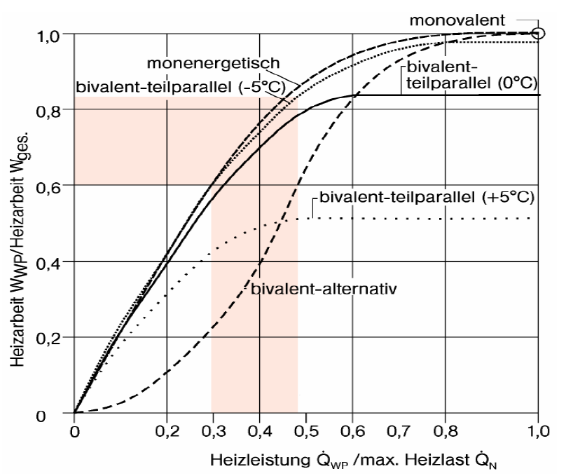
SISTEMA DE AQUECIMENTO MISTO funcionamento anual

Slide 24
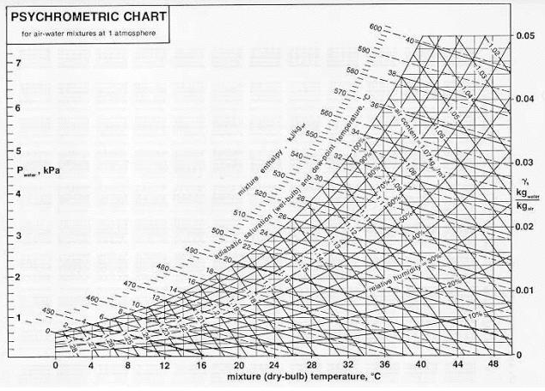
AR ATMOSFÉRICO COMO FONTE DE ENERGIA

Slide 25
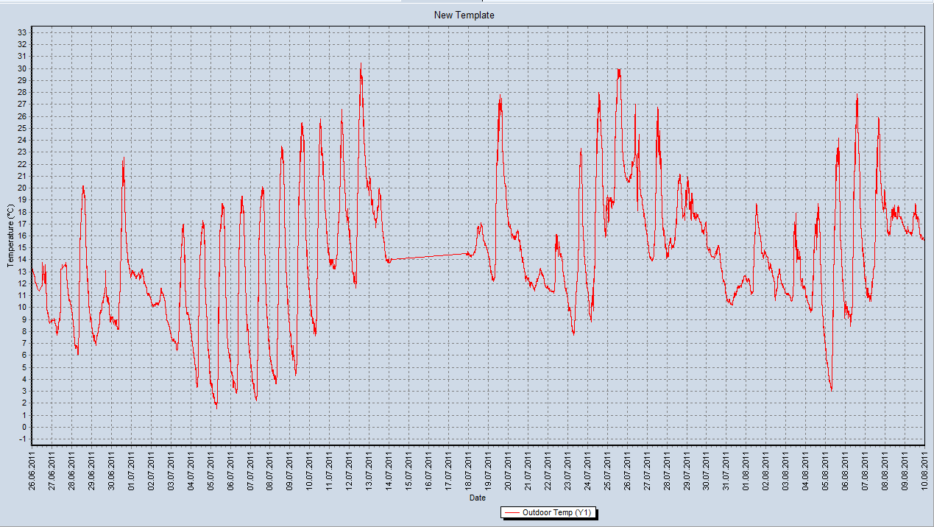
DADOS CLIMÁTICOS LOCAIS - FACCAT
Temperatura atmosférica (de 27/06/2011 a 10/08/2011)

Slide 26
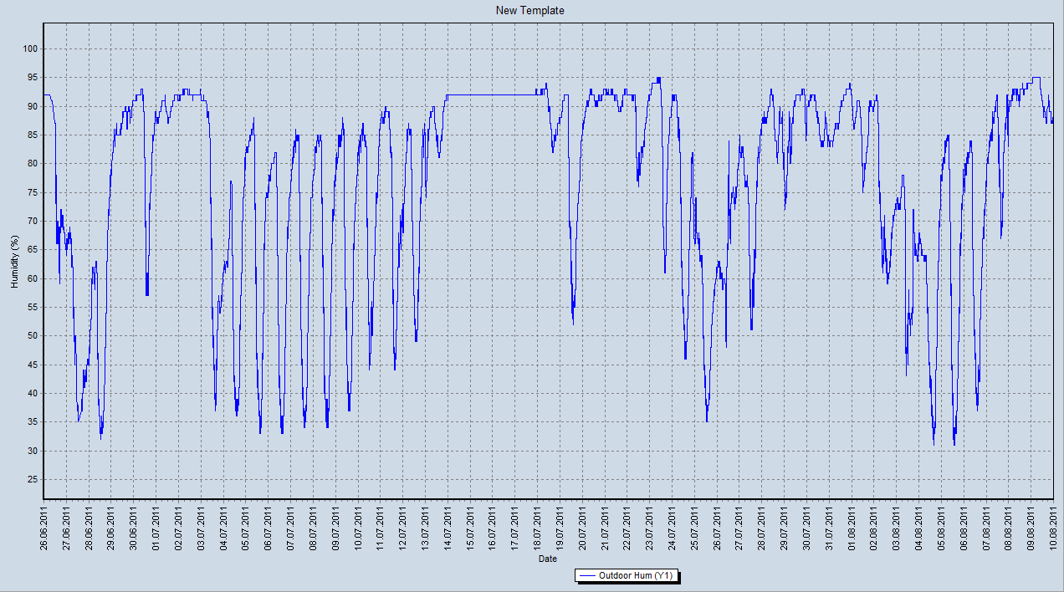
DADOS CLIMÁTICOS LOCAIS - FACCAT
Umidade atmosférica (de 26/06/2011 a 10/08/2011)

Slide 27
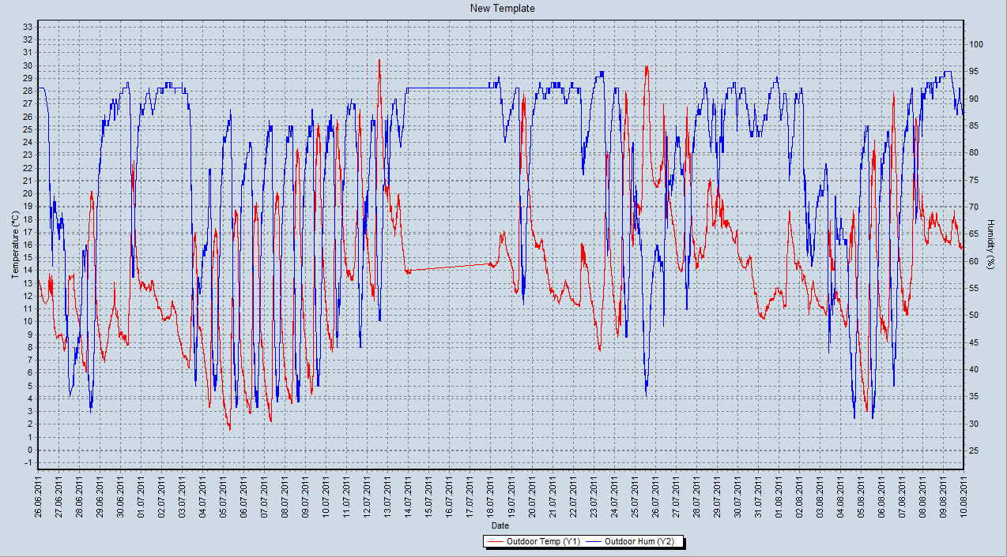
DADOS CLIMÁTICOS LOCAIS - FACCAT
Temperatura e Umidade atmosféricos (de 26/06/2011 a 10/08/2011)

Slide 28
Andamento do projeto
Análise dos dados meteorológicos
Dimensionamento dos dispositivos mecânicos
Elaboração de um protótipo de um termostato com programação diária
Elaboração de um protótipo de um controle para gerenciamento do sistema misto
OBRIGADO!

